Slide 1
Big Data Engineering
Trendanalyse Premier League
Andreas Schäfer (XXXXXX)
Mario Hellenkamp (660608)
Marius Spancken (790667)

Slide 2
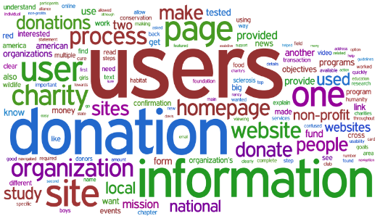

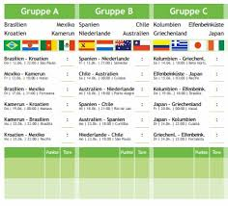


Idee
Twitter Posts mit Bezug zu Fußballspielen und Wettquoten dazu benutzen um die Stimmung der Twitter Nutzer mit den Quoten in Vergleich zu setzen.
#AFC #CFC #MUFC #LFC #THFC #MCFC …
Verarbeitung

Slide 3
Verantwortlichkeiten
Input
Mario Hellenkamp
Processing
Andreas Schäfer
Output
Marius Spancken
Notes:
Sind alle mit dieser Darstellung einverstanden?

Slide 4






Planung
HDFS
Map Reduce
DB
Abfragen
Dashboard

Slide 5
Planung Input
Twitter Stream per Apache Flume einlesen und ins HDFS schreiben (Anhand des Cloudera Twitter Beispiels)
Wettquoten per Java Programm runterladen und direkt in der MongoDB speichern.

Slide 6
Planung Processing

Slide 7
Planung Output

Slide 8
Probleme während der Umsetzung
Cloudera Twitter Beispiel nicht erfolgreich auf der VM zum laufen gebracht
fehlender Cloudera Manager
Komplexität des Beispiels
Oozie Konfiguration → Dienst wurde nicht richtig gestartet
Einbinden des MapReduce Jobs in den Ozzie Workflow
Performance/Restriktionen der Virtuellen Maschinen
Zerstörte VMs nach einem Neustart
Proxyeinstellungen der VM
Verwendung des Cloudera Managers nicht möglich

Slide 9

Umsetzung
HDFS
Map Reduce
DB
Abfragen
Dashboard
Eigenes Java Programm zum einlesen des Twitter Streams und speichern in HDFS
bash Script zum starten des MR-Jobs
+ bash Script

Slide 10
Scheduling
bash Script
Oozie Job (alle 60 Minuten)
start
start
Twitter Einlesen
(30 Minuten)
Wetten Einlesen
map-reduce Twitter
end
end

Slide 11
Live Demo
Es folgt eine Live Demo im System

Slide 12
Skalierbarkeit des Systems
Komponente | Skalierbar
WettenEinlesen.jar | Ja → Verteilung über Yarn im Hadoop-Cluster
TwitterEinlesen.jar | Ja → Verteilung über Yarn im Hadoop-Cluster
MapReduceTwitter.jar | Ja → Verteilung über Yarn im Hadoop-Cluster
bash Script | Nein
MongoDB | Ja → Sharded Cluster
Apache Tomcat | Nein

Slide 13
Fazit

